Slide 1
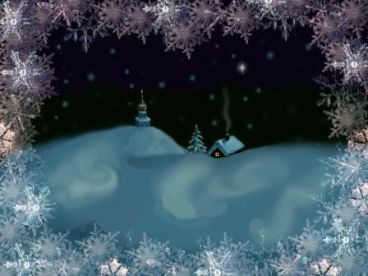
19 декабря –
Память святителя
Николая,
День поселка Дальнее Константиново.

Slide 2
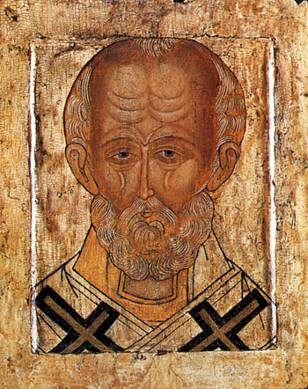
День памяти святителя Николая (19 декабря)
- один из самых известных церковных праздников и по всей России, и на Нижегородской земле.
С 2000 года в этот день дальнеконстантиновцы отмечают и День поселка. Это связано с тем, что селом на Руси становилась деревня только после освящения Церкви.

Slide 3
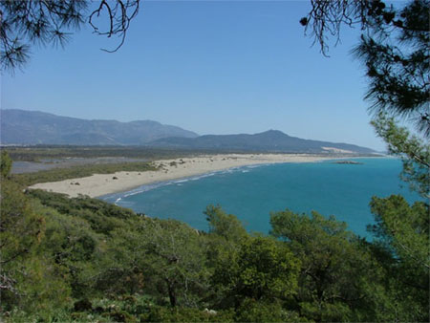
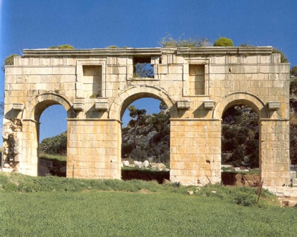
Около 270 года в городе Патаре, в Ликии, на южном берегу Малой Азии (сейчас это территория Турции) жила знатная и богатая семейная пара Феофан и Нонна, до глубокой старости
не имеющая детей.

Slide 4
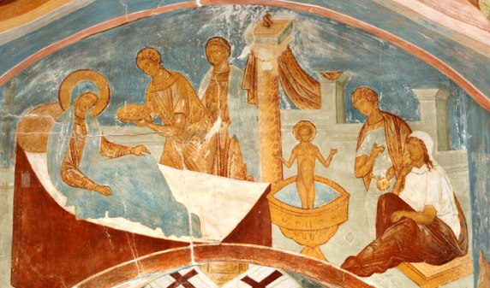
Рождество и крещение святителя Николая. Фреска Ферапонтова монастыря
По их горячим молитвам Господь даровал-таки им сына, которого они назвали Николай, что значит «побеждающий народ».

Slide 5
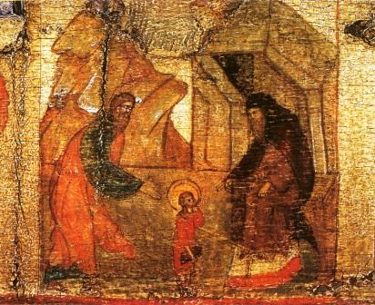
Приведение св. Николы во учение.
Клеймо с иконы 14 века
С юных лет почти все свое время мальчик проводил в церкви,
в более зрелом возрасте принял сан священника. Когда его родители умерли, оставив Николаю богатое наследство,
для него не было никакого сомнения в том, что оно
должно быть употреблено для помощи нуждающимся.

Slide 6
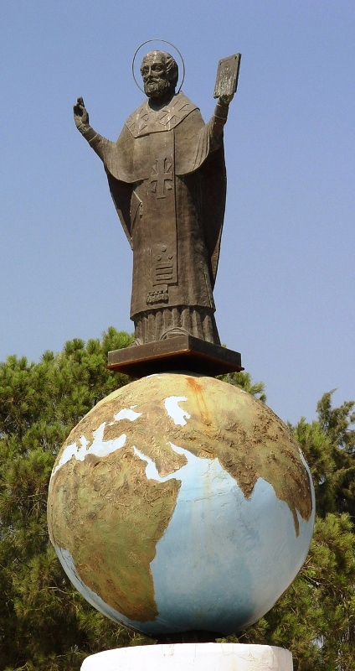
Памятник Святому Николаю в Мире
При жизни Николай имел репутацию «тайного дарителя» - человека, который мог сделать что-то доброе незаметно: например, положить монеты в ботинки бедняку, чтобы последний их случайно нашел.

Slide 7
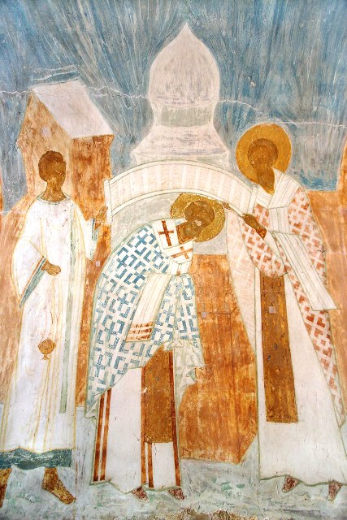
Когда Николая возвели в сан епископа города Миры, он остался таким же добрым, отзывчивым и заботливым. Двери его дома не закрывались – он одинаково помогал и сильным мира сего,
и беднякам; был отцом сиротам, кормильцем нищих, утешителем плачущих, заступником обижаемых…
Поставление святителя Николая во епископа.
Фреска из Ферапонтова монастыря

Slide 8
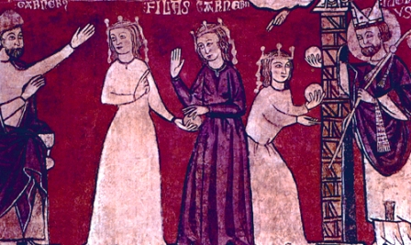
Проживал тогда знатный и богатый человек, впавший теперь в крайнюю нужду. Исчерпав все возможности для выхода из тяжелого положения, он решился на крайнюю меру: поступиться честью
своих трех красавиц-дочерей. Узнав об этом, святой Николай
решил им помочь. Трижды по ночам он подкрадывался к их
убогому жилищу и бросал в окнопо мешочку с золотом.
Вскоре все сестры удачно вышли замуж, торговые дела купца
пошли на лад, и он в свою очередь стал тоже помогать людям.

Slide 9
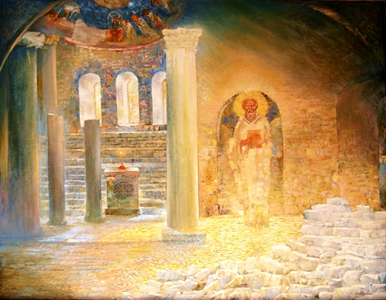
Благословение Святого Николая Угодника Мирликийского. Яранов Евгений Герасимович, 2008 г.
Святой Николай скончался в 342 году, но его кончина не прекратила благодеяний: бесчисленные чудеса, одно удивительнее другого, не переставали и не перестают совершаться для всех, кто призывает его святое имя.

Slide 10
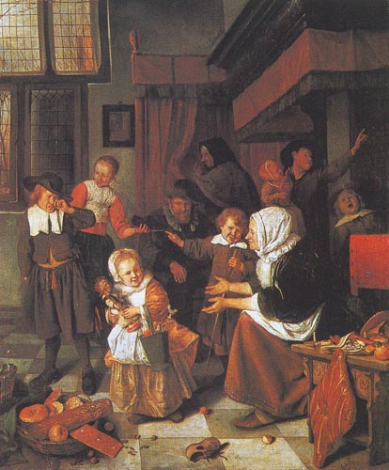
День святого Николая
Ян Стен
Особое почитание святого Николауса в Германии началось уже c VI века, в Риме – с VIII века, а потому уже в Средние века здесь и в других странах Европы установился добрый обычай: в Николин день, 6 декабря, дарить детям подарки, следуя его примеру.

Slide 11
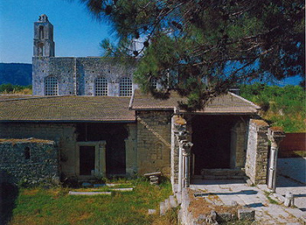
В городе Мира (ныне город Демре) и сейчас стоит храм, основой которого была церковь, в которой служил Николай Угодник (до 1087 года в ней покоились мощи святителя). Турки назвали ее Баба Ноэль Килизе - Церковь Деда Мороза.

Slide 12
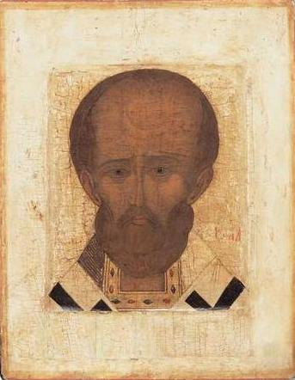
Икона 16 века
В России Николай Угодник стал одним из самых любимых народных святых. Простые крестьяне молили его о помощи,
если заболевала корова, долго не было дождя
или происходило ещё какое-нибудь несчастье.

Slide 13
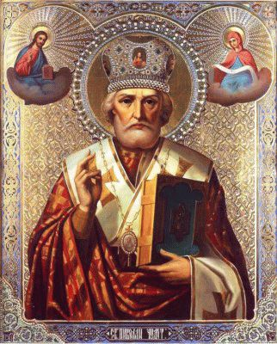
Память о нём Православная Церковь чтит два раза в году:
19(6) декабря - Николай "зимний"
и 22(9) мая - Николай "вешний".

Slide 14
Спасибо
за внимание!

